Slide 1
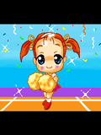
игра
Счастливый случай

Slide 2

Разминка для первой команды

Slide 3
Назовите средства закаливания.

Slide 4
Кому принадлежат слова «В человеке должно быть все прекрасно…»?

Slide 5
Назовите только женский гимнастический снаряд.

Slide 6
Какому спортсмену нежелательно иметь открытое лицо?

Slide 7
В каких видах спорта нужна мишень?

Slide 8
Перечислите спортивные игры.

Slide 9
Назовите фамилию ученого, победителя древних Олимпийских игр в кулачном бою.

Slide 10
Какой спортсмен бежал как угорелый?

Slide 11
Каким спортсменам (как их называют) вы пожелаете попутного ветра?

Slide 12
Как называют игрока в футбол, который мечтает о безразмерных воротах?

Slide 13
Какое самое высокое спортивное звание?

Slide 14
Назовите шахматные фигуры.

Slide 15
Что такое скейтбординг?

Slide 16
Какого спортсмена можно назвать кузнецом?

Slide 17
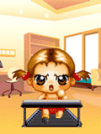
РАЗМИНКА ДЛЯ ВТОРОЙ КОМАНДЫ

Slide 18
Назовите только мужские гимнастические снаряды.

Slide 19
Какой результат может быть в игре?

Slide 20
Какой спортсмен не может сделать из мухи слона?

Slide 21
За что не стоит бежать 42км 195м, чтобы получить то же самое, пробежав 100м?

Slide 22
В каком виде спорта судья произносит команду «Брэк!»?

Slide 23
В каком виде спорта важен попутный ветер?

Slide 24
К каким видам спорта больше подходит пословица «Не помажешь - не поедешь!»?

Slide 25
Назовите разновидности лыж.

Slide 26
Какой спортивный разряд выше – 1 или 3?

Slide 27
Как называется игра с мячом на воде?

Slide 28
Какая эмблема была на Олимпийских играх в Москве?

Slide 29
Перечислите виды борьбы.

Slide 30
Что такое серфинг?

Slide 31
От кого нужно беречь защитников в игре?

Slide 32
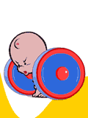
Задания командам

Slide 33
За одну минуту написать как можно больше спортивных терминов. Первая команда – на букву «Б». Вторая команда – на букву «В».

Slide 34
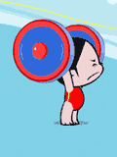
Гонка за лидером

Slide 35
Как часто проводятся Олимпийские игры?

Slide 36
Какое количество игроков в футбольной команде?

Slide 37
Без чего судья не может выйти на поле?

Slide 38
В какой игре пользуются самым легким мячом?

Slide 39
Как называется строй, в котором занимающиеся стоят плечо к плечу?

Slide 40
Как называется расстояние между стоящими в шеренге?

Slide 41
Неправильно взятый старт.

Slide 42
Как называют вратаря?

Slide 43
Как называют бегуна на короткие дистанции?

Slide 44
Какой инвентарь необходим для игры в бадминтон?

Slide 45
Где проводились первые Олимпийские игры?

Slide 46
Что дают (произносят) спортсмены и судьи на Олимпийских играх?

Slide 47
Как называется бег по пересеченной местности?

Slide 48
Какой удар применяют игроки в волейболе?

Slide 49
Какие могут быть современные Олимпийские игры?

Slide 50
В каком виде спорта самый высокий старт?

Slide 51
Чем награждаются победители современных Олимпийских игр?

Slide 52
Как называется борьба на руках?

Slide 53
Как называют судью в боксе?

Slide 54
Как называют скоростной спуск на управляемых санях?

Slide 55
Как называют человека, лазающего по скалам?

Slide 56
Упражнение в гимнастике, выполняемое на опорном снаряде?

Slide 57
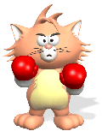
ГОНКА ЗА ЛИДЕРОМ

Slide 58
Какова длина марафонской дистанции?

Slide 59
Сколько фигур играет в шахматах с одной стороны?

Slide 60
Что требует зритель в хоккее?

Slide 61
В какой игре пользуются самым тяжелым мячом?

Slide 62
Как называется строй, в котором занимающиеся стоят в затылок друг за другом?

Slide 63
Как называется расстояние между стоящими в колонне?

Slide 64
Как называется удар по воротам за нарушение правил?

Slide 65
Как называют спортсмена, поднимающего штангу?

Slide 66
Как называют бегуна на средние дистанции?

Slide 67
Какой инвентарь необходим для игры в лапту?

Slide 68
Где проводились первые Олимпийские игры в России?

Slide 69
Участвовали ли женщины в древних Олимпийских играх?

Slide 70
Как еще называется передача мяча?

Slide 71
На что восходят спортсмены для награждения?

Slide 72
Назовите девиз Олимпийских игр?

Slide 73
В каком виде спорта самый низкий старт?

Slide 74
Чем награждались победители древних Олимпийских игр?

Slide 75
За применение на соревнованиях каких средств дисквалифицируются спортсмены?

Slide 76
Как называют судью в футболе?

Slide 77
Как называется ход в шахматах, которым заканчивается игра?

Slide 78
В каком виде спорта спортсмены наносят друг другу уколы?

Slide 79
Что определяют по компасу?

Slide 80

Заморочки из бочки
№1
№2
№3
№4

Slide 81
№1
Прообраз этой игры существовал у древних ацтеков, живших на территории нынешней Мексики. Мяч, изготовленный из каучуковой соломы, был очень тяжелый. Игроки толкали мяч предплечьями и чтобы не пораниться надевали специальные доспехи.
На Руси издавна была известна игра под названием «тес». Смысл игры заключался в том, что игроки по очереди забрасывали мяч на тесовую крышу. При этом они выполняли различные упражнения, если игрок ронял мяч, то упражнения выполнял его соперник. В целом было необходимо выполнить всю программу теса без потери мяча.

Slide 82
Преподаватель физического воспитания колледжа в Масачузетсе доктор Джеймс Нейсмит был большим любителем спорта и великолепным спортсменом. Он убедился, что учить юнцов одной только гимнастике было неправильным. Резвые и непоседливые, они начинают скучать. И сами придумывают различные игры. Бегают за мячом, бросают его друг другу. Может быть, предложить им футбол? Но американский футбол слишком опасен для подростков. И доктор стал искать. Джеймс видел, с каким старанием подростки, например, бросают мяч, стараясь попасть в определенную цель. Нейсмит решил подвесить на определенной высоте ящики, но их на складе не оказалось, тогда пришлось водрузить в виде цели корзины. В игре были вратари – они защищали корзины. Постепенно шла модернизация игры и правил. Собственно, эта модернизация продолжается и в наши дни.

Slide 83
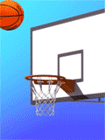
Баскетбол

Slide 84
№2
Эта игра происходила между двумя командами, участники которых старались кидать мяч (или другой предмет) в противоположных направлениях. Таких игр было несколько. Самая древняя из них, и больше всего напоминающая современную игру – это цу-чу, в которую играли в четвертом веке до нашей эры в Китае.
Через две тысячи лет после китайцев эта игра была черезвычайно популярна у древних греков. В Спарте в нее играли даже девушки.
Похожей игрой увлекались и древние римляне. Играли любыми частями тела. Если игрок промахивался, то его команда весьма сурово наказывалась: у нее отбирали ранее набранные очки. Судьи находились на возвышении и оттуда наблюдали за ходом игры.

Slide 85
Российские историки сообщали, что в старинных рукописях также упоминалось об этой игре. «Бородатые мужики бегают по полю в коротких штанах и грубых ботинках с мячом, которому не дают упасть на землю». В 1897г. при Петербургском кружке любителей спорта была организованна первая команда этой игры в России.
Исторические летописи рассказывают, что в 217г. Новой эры где-то в районе города Дерби (Англия) кельты нанесли поражение римлянам в игре, являющейся прообразом этой игры. Но тогда смысл этой игры был в удержании мяча. В Кингстоне на Темзе в 1846 году состоялся матч между двумя клубами с неограниченным числом участников. Вот как описывает его журналист местной газеты: «Они начали в 11 часов утра и бегали за мячом до 5 часов вечера. Согласно правилам, мяч можно отбивать в любое место в пределах города. Выигрывает та команда, которая к пяти часам подведет мяч ближе всех к условленному месту». Правила современной игры были выработаны в Англии в 1848году.

Slide 86
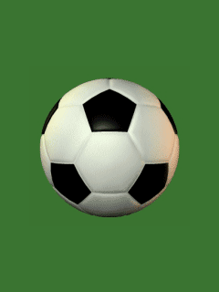
футбол

Slide 87
№3
Летающий мяч – так в переводе на русский язык звучит название этой игры. Рассказывать о правилах игры нет нужды – они общеизвестны.
Спортивные историки утверждают, что эта игра зародилась в конце прошлого века в американском городе Гелиоке. Большой любитель спорта и веселый выдумщик Вильям Морган решил поднять сетку на теннисном корте повыше и играть несколько большим мячом. И играть не ракеткой, а руками.
Первые правила были изданы в 1897 году в США и имели всего десять параграфов.
Постепенно игра приобрела свое нынешнее лицо, стала увлекательной игрой, коллективной.

Slide 88
Хотя США и считается родиной этой игры, настоящей матерью ее не назовешь. И не случайно еще в 20-х годах в Германии были изданы правила игры под названием «…. – русская народная игра».
Советская школа этой игры считалась лучшей в мире. «Мы видели игру и во Франции, - писала французская спортивная газета «Экип», - но если сравнить ее с игрой Советского Союза, то это все равно что сравнивать автобус с реактивным самолетом».
Эта игра самая массовая в нашей стране. Играя мы начинаем понимать, почем фунт лиха. А когда смотрим игру настоящих мастеров, то уже всем своим существом сознаем, что это тот самый высший пилотаж, который по плечу лишь тем, кто не пожалел усилий, чтобы стать полноправным хозяином на площадке.

Slide 89
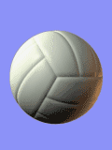
волейбол

Slide 90
№4
Эта игра довольно близкий родственник баскетбола. И хотя мяч в игре забрасывают не в корзину, а в ворота, в этой игре очень много из арсенала баскетбола.
Какова вкратце история этой игры? Благодаря школьному инспектору, чеху по национальности, Йозефу Кленкуру в 1892 году стала известна игра, напоминающая во многом нынешнюю игру. Игра называлась «ческа хазена». Ею и поныне увлекаются в Чехословакии.
В 1898 году преподаватель ордрупской реальной гимназии в Дании Хольгер Нильсон начал играть с учащимися в игру, которую он назвал «хаандбольд». Она также напоминала нашу современную игру.

Slide 91
На Украине увлекались этой игрой еще в начале 20 века. Играли семь на семь. Играли в основном только девушки. На первых порах с мячом передвигаться запрещалось. Но вскоре в правила были внесены изменения. Разрешали применять дриблинг и передвижение с мячом.
Родиной «большой игры» (11:11) была Германия. Впервые опробовал игру такого типа в 1917 году преподаватель гимназии Макс Хайзер. Подобно изобретателю баскетбола Нейсмиту, он искал для своих учениц более эмоциональные физические упражнения и наконец вывел их… на футбольное поле. Девушки стали загонять мяч в ворота руками. Такие игры с мячом были популярны в Германии в начале 20 столетия, в которых было немало из того, что мы видим в современной игре. У нас в эту игру стали играть впервые после революции в Москве.

Slide 92
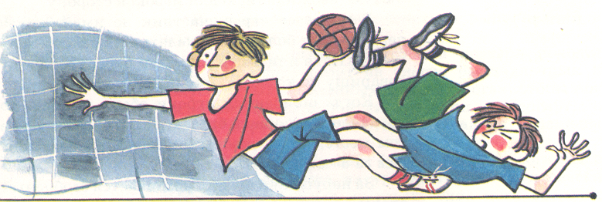
ГАНДБОЛ

Slide 93
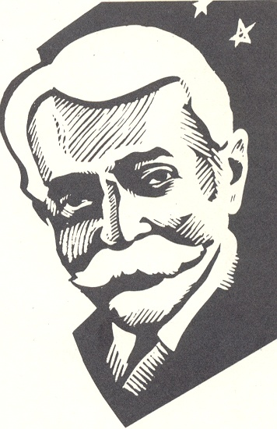
ТЕМНАЯ ЛОШАДКА

Slide 94
В 1894 году в Париже состоялся Учредительный конгресс сторонников олимпизма. Кроме французов на конгрессе собрались англичане, американцы, шведы, испанцы, итальянцы, бельгийцы, венгры…
Конгресс принял решение возродить олимпийские игры.
Кто считается организатором современных Олимпийских игр; автором стихотворения «Ода спорту»?

Slide 95
Пьер де Кубертэн – организатор современных олимпийский игр

Slide 96

Мы надеемся, что праздник Никого не огорчил, Мы искали, мы старались, Мы вложили много сил. Вот настал момент прощанья, Будет краткой наша речь. Говорим вам «До свиданья, До счастливых новых встреч!»

